Slide 1
Gestion des logs
Supervision d'un Active Directory

Slide 2
Pourquoi ?
Les logs sont essentiels à une bonne gestion du SI.
Même s’ils sont souvent utilisés post-mortem, ils permettent de trouver l'origine des problèmes et des compromissions.
On peut s'appuyer sur des logiciels (souvent payant) pour détecter en temps réel des attaques.

Slide 3
Le mythe de l'absence de log
Pendant longtemps, les logs étaient le parent pauvre de Windows.
Dans les versions 2000 et 2003, les journaux sont moins granulaires et détaillés que dans les versions ultérieures.
Ce n’est qu’avec les versions 2008 et 2008 R2 que l’on constate une amélioration des consoles Event Viewer et des évènements plus complets.
Ces améliorations visent à mieux surveiller, diagnostiquer et répondre aux incidents au sein de l'infrastructure.

Slide 4
Le mythe de l'absence de log
Depuis Windows Server 2012, Microsoft a significativement amélioré les capacités de journalisation, avec de nombreux journaux activés par défaut pour faciliter la surveillance et le diagnostic.
Notamment, Event Tracing for Windows (ETW) permet une journalisation plus détaillée des performances et des évènements. Le fameux "Journaux des Applications et services" .
Avec Windows Server 2019, la majorité de ces journaux est activée par défaut.

Slide 5
L'importance de la fiabilité du temps
L'horodatage des logs est essentiel pour corréler les évènements.
Il est donc essentiel que toutes les sources soient synchronisées entre elles.
La désynchronisation est souvent la première étape d'une attaque.

Slide 6
La synchronisation des horloges
En environnement AD, les systèmes Windows synchronisent par défaut leurs horloges avec celles des contrôleurs de domaine.
En revanche, la source de temps de la forêt AD doit être synchronisée avec les serveurs NTP de référence du SI.
Il est recommandé de forcer la configuration de W32Time via GPO pour éviter la modification ultérieurement.
Faire de même pour s’assurer que le service est en démarrage automatique.

Slide 7
Les journaux d'évènements

Slide 8
Qu'est-ce que le format EVTX
Un fichier EVTX est un journal des évènements généré par divers services, processus et programmes.
Il contient des données d'évènement telles que les horodatages, le nom du processus, le type d'opération, les codes de sortie, etc.
Ils sont enregistrés sous forme de données XML compressées.

Slide 9
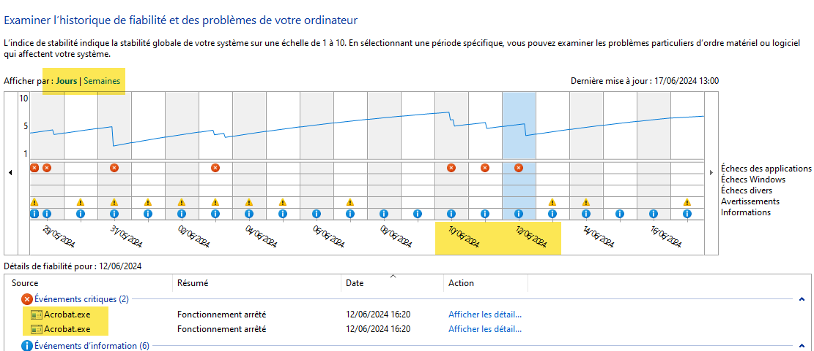
L’observateur d’évènements
Ils sont enregistrés dans le dossier %windir%\System32\winevt\Logs.
Event Viewer permet aux administrateurs système d'afficher les journaux d'évènements enregistrés dans un fichier EVTX.
On peut y filtrer les évènements, les sauvegarder, créer des vues personnalisées.
On peut également joindre une tâche soit au journal, soit aux évènements.
On peut utiliser "l’historique de fiabilité (Reliability monitor)" pour une meilleure compréhension des évènements.

Slide 10
Les différents journaux
Les journaux Windows sont répartis en quatre fichiers :
Application ,Setup, Security et System
Les Applications and Services Log (Event Tracing for Windows) Ce sont des journaux secondaires qui peuvent être créés par divers fournisseurs d’évènements
Windows Defender
Windows PowerShell
Sysmon
…

Slide 11
Journaux des services et applications | Journaux des services et applications
Microsoft-Windows-Authentication/*-DomainController | Tous les serveurs contrôleurs de domaine AD
Microsoft-Windows-Authentication/ProtectedUser-Client | Tous les systèmes
Microsoft-Windows-NetworkProfile/Operational | Tous les systèmes qui peuvent se trouver en situation de nomadisme
Microsoft-Windows-NTLM/Operational | Tous les systèmes
Microsoft-Windows-PowerShell/Operational | Tous les systèmes
Microsoft-Windows-Security-Mitigations/* | Tous les systèmes
Microsoft-Windows-TaskScheduler/Operational | Tous les systèmes
Microsoft-Windows-TerminalServices | Tous les systèmes exécutant les services Terminal Services
Microsoft-Windows-VPN-Client/Operational | Tous les systèmes utilisant le client VPN intégré de Windows ou d’éditeurs tiers qui utilisent ce journal
Microsoft-Windows/Win32k/Operational | Tous les systèmes
Microsoft-Windows-Windows Defender | Tous les systèmes
Microsoft-Windows-Windows Firewall With Advanced Security/Firewall | Tous les systèmes utilisant le pare-feu intégré à Windows
Microsoft-Windows-WindowsUpdateClient/Operational | Tous les systèmes
Windows PowerShell | Tous les systèmes

Slide 12
Sécurisation des journaux
Il est important de s’assurer de la disponibilité des logs sur les machines.
Cela peut se faire de manière centralisée à l’aide d’une GPO appliquée à tous les ordinateurs du domaine AD en incluant les DC.
Il faut s’assurer :
Du démarrage automatique du service Event Logs.
De la durée de rétentions des journaux en fixant des tailles suffisante.
Des droits d’accès aux journaux
Avant 2019, il convient d'activer les journaux essentiels sur tous les systèmes.

Slide 13
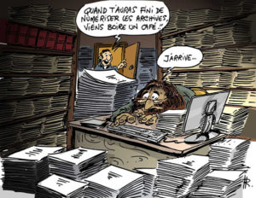
La collecte d'évènements

Slide 14
La collecte d'évènements
L’ANSSI recommande de déplacer les journaux sur des machines différentes de celles qui les ont générées et de les centraliser sur des serveurs dédiés.
En environnement Microsoft, la centralisation des évènements peut reposer sur deux services Windows nativement intégrés :
Windows Event Collector (WEC)
Windows Event Forwarding (WEF)
La configuration repose sur un principe d’abonnements. Chaque abonnement configuré sur un serveur collecteur précise une sélection d’évènements ciblés

Slide 15
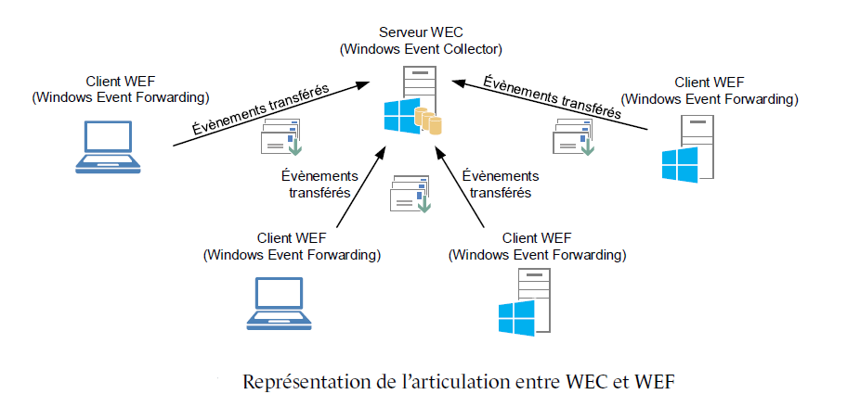
La collecte d'évènement
Il est recommandé de déployer un serveur de collecte qui centralisera les logs importants de vos différents serveurs.
source guide ANSSI

Slide 16
Déploiement de serveurs de collecte
Suivant le volume des évènements, nous pouvons déployer un ou plusieurs serveurs de collecte.
Le déploiement de multiples serveurs de collecte permet de :
Offrir de la haute disponibilité et une répartition de la charge.
Chainer des serveurs de centralisation, avec des serveurs de collecte qui transfèrent leurs évènements à d’autres serveurs de collecte.
Répondre à des considérations géographiques et de bande passante d’interconnexion réseau.
Gérer différentes durées de conservation légale.

Slide 17
Sélection des évènements à centraliser
Il est recommandé de réaliser une sélection standard d’évènements Windows transférés à des serveurs de collecte, afin de disposer d’un minimum d’informations utiles pour les activités de détection ou de réponse à incident.
Il est à noter que cette sélection standard requiert l’activation de journaux utiles ainsi que le paramétrage des stratégies d’audit avancées.
Le guide ANSSI est ici une aide précieuse (R2 et R6 notamment).

Slide 18
Le transfert des évènements
Le transfert des évènements entre les systèmes clients et les serveurs de collecte peut se faire selon deux modes :
le mode Push (Source Initiated Subscription)
le mode Pull (Collector Initiated Subscription)
il est conseillé d’utiliser le mode Push qui présente différents avantages :
Ne nécessite pas de compte de service.
Pas de liste précise des clients abonnés.
Limite la charge et les connexions réseau.
Minimise la surface d’exposition des clients.

Slide 19
Guide pour la journalisation AD
L’ANSSI a éditer un guide en 2022 sur les recommandations en matière d'audit. Recommandations de sécurité pour la journalisation des systèmes Microsoft Windows en environnement Active Directory | ANSSI (cyber.gouv.fr)
L'ANSSI met également à disposition des scripts PowerShell prêt à l'emploi pour configurer ces journaux. GitHub - ANSSI-FR/guide-journalisation-microsoft: Guide journalisation Microsoft

Slide 20
L'Audit

Slide 21
La nécessité de l'audit
La gestion d'un Active Directory ne s'arrête pas à la réalisation d'opérations de maintenance, de création d'objets ou au déploiement de stratégie de groupe.
Le but de l'audit de sécurité est de garantir que les évènements sont enregistrés chaque fois qu'une activité se produit.
Il est ainsi essentiel d'auditer les changements opérés dans l'annuaire afin de tenir un journal des changements et ainsi garder une trace.

Slide 22
La nécessité de l'audit
Cependant, lorsque chaque activité est auditée, les journaux d'évènements sont inondés d'informations non pertinentes, ce qui rend difficile pour les administrateurs de séparer les évènements critiques des évènements insignifiants.
Les paramètres avancés de stratégie d'audit aident les administrateurs à exercer un contrôle granulaire sur les activités enregistrées dans les journaux, contribuant ainsi à réduire le bruit des évènements.

Slide 23
Activer l’audit sous Active Directory
Les stratégies d'audit sont configurées via une stratégie de groupe
Les paramètres de stratégie d'audit de sécurité de base sont dans
Security Settings\Local Policies\Audit Policy
Security Settings\Advanced Audit Policy Configuration
Les deux semblent se chevaucher, mais ils sont enregistrés et appliqués différemment.
Au lieu des 9 paramètres de stratégie d'audit de base, il existe 58 paramètres de stratégie d'audit différents disponibles.

Slide 24
Mise en œuvre de l'audit
Appuyez-vous sur le guide de l’ANSSI pour configurer correctement votre audit !
Vous pouvez activer l'audit sur :
La gestion des comptes (utilisateurs, ordinateurs…).
Les connexion des comptes
L’accès aux objets.
Accès à l'Active Directory.
Etc…
Vous pouvez visualiser facilement ces évènements dans une vue personnalisée des journaux d'évènements.

Slide 25
Choisir les réussites, les échecs ou les deux.
Vous devez évaluer les avantages et les inconvénients avant de choisir de consigner les réussites, les échecs, ou les deux.
Par exemple, pour les fichiers auxquels des utilisateurs légitimes accèdent fréquemment, les tentatives d'accès réussies rempliront rapidement le journal des évènements avec des évènements inoffensifs.
Ce sont les échecs qui indiquent des tentatives d'accès non autorisées, qui doivent être audités dans ce scénario.
D'un autre côté, pour les fichiers contenant des informations sensibles, chaque tentative d'accès doit être enregistrée (réussie et échouée), afin que vous disposiez d'une piste d'audit de chaque utilisateur ayant accédé au fichier.

Slide 26
Points clé pour réussir son audit
Appliquez les GPO aux unités d'organisation des ordinateurs et pas des utilisateurs.
Pour les stratégies d'audit, utilisez les paramètres de stratégie d’audit avancé en vous aidant du guide de l’ANSSI.
Utilisez l'assistant Résultats de la stratégie de groupe pour obtenir une vue consolidée des paramètres de politique d'audit appliqués.
Sauvegardez la GPO avant de modifier une stratégie d'audit avancée pour pouvoir le restaurer en cas de besoin.

Slide 27
Audit des GPO
Les GPO contiennent les paramètres permettant de contrôler presque tout dans Active Directory, y compris les sites, les domaines, les unités organisationnelles, les utilisateurs, les groupes, les ordinateurs et d’autres objets.
Plusieurs administrateurs gèrent les objets de manière centralisée via la console de gestion à partir de différents ordinateurs du domaine.
Souvent, les utilisateurs se plaignent que leurs paramètres système ont été modifiés à leur insu.
Il est très important de vérifier ces changements pour savoir qui a fait quel changement, quand et de quel endroit.

Slide 28
Comment auditer les GPO
Une GPO est composée de deux parties :
Le Group Policy Container (GPC), stocké dans l’AD.
Le Group Policy Template (GPT), stocké dans le dossier SYSVOL.
Pour auditer les GPC, il faut activer l’audit sur "Object Access" et "DS Access".
Il faut également activer l’audit au niveau du conteneur des GPO dans l’AD à l’aide de ADSIEdit.
L’audit du dossier SYSVOL se fait, lui, au niveau NTFS sur le système de fichier.

Slide 29
System Monitor

Slide 30
Journalisation avancée
Les stratégies d’audit basiques ou avancées restent insuffisantes dès qu’il s’agit de journaliser des comportements très spécifiques.
Leur contenu n'est pas assez détaillé pour une investigation numérique efficace.
System Monitor est un utilitaire qui fait référence en complément des stratégies d’audit et il est recommandé par l’ANSSI.
Il s'agit d'un outil gratuit mis à disposition par Microsoft via la suite d'outils Sysinternals.

Slide 31
System Monitor (Sysmon)
Sysmon est un service système Windows et un driver qui, une fois installé sur un système, reste résident lors des redémarrages du système pour surveiller et consigner l’activité du système dans le journal des évènements Windows.
Il fournit des informations détaillées sur les créations de processus, les connexions réseau, les modifications apportées à l'heure de création des fichiers et bien d’autres choses.
Le service s'exécute comme un processus protégé, ce qui empêche un large éventail d'interactions en mode utilisateur.

Slide 32
Exemple d’évènement Sysmon

Slide 33
Configuration de Sysmon
Pour apporter une capacité de journalisation persistante, Sysmon doit être installé sous forme de service exécuté au démarrage.
La configuration se fait au travers d'un fichier XML.
L’ANSSI dans son guide sur la journalisation AD propose des exemples concrets de configuration.
Il est conseillé de déployer la configuration directement en GPO dans le registre et non en XML.
Les configurations de SwiftOnSecurity font référence.

Slide 34
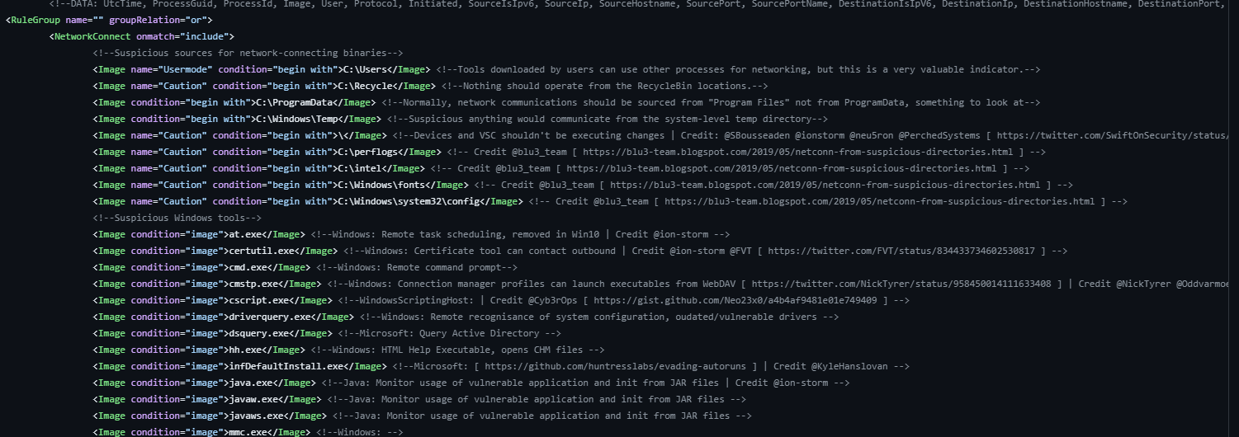
Exemple de configuration XML
Surveiller les connexions réseaux.

Slide 35
En résumé
Vous pouvez loguer des évènements spécifiques pour un monitoring approfondi avec Sysmon :
La création de processus ou de comptes utilisateurs.
Les connexions réseau.
La modification des horodatages de fichiers.
Sysmon peut être configuré pour monitorer certains éléments d’intérêt selon vos besoins.
L’Event Viewer vous affiche tous les logs remontés avec leurs informations pertinentes.

Slide 36
ADAudit Plus

Slide 37
ManageEngine ADAudit Plus
ADAudit Plus est une solution propriétaire de sécurité et de conformité informatique pour les environnements Windows.
Solution On-Premise, en mode web, ADAudit Plus donne un aperçu complet de tous les changements qui affectent le contenu et la configuration de l'Active Directory et des serveurs - en temps réel.
Qu'un objet AD soit créé, supprimé ou modifié, la solution surveille toutes les modifications apportées aux utilisateurs, groupes, GPO, ordinateurs, schémas AD ou configurations AD.
Cela signifie qu'une console centrale peut être utilisée pour suivre qui a fait quelles modifications, quand et où dans l'Active Directory.

Slide 38
Audit de l’AD - Manage Engine ADAudit
Tous les évènements de l’AD sont envoyés dans un SIEM.
Cela nous permet d’avoir des rapports et des alertes prêtes à l’emploi, faciles à lire et à exploiter.
Nous monitorons ainsi
Les activités de logon-logoff
Les modifications de comptes, des groupes
Les motivations des GPO
Les accès aux ressources critiques (LAPS, ADFS)
Toute l’activité sur les serveurs de fichiers
- Création, modification et destruction de fichiers
- les accès réussis et échoués

Slide 39
De nombreux rapports
ADAudit Plus dispose de plus de 250 rapports préconfigurés.
Des d'alertes par e-mail et SMS sont possibles.
Les rapports peuvent être exportés et enregistrés sous forme de fichiers XLS, HTML, PDF ou CSV.
Il y a bien sûr la possibilité de définir ses propres rapports.
Il peut être multidomaine.

Slide 40
Gestion des utilisateurs
L’ajout d’utilisateur peut se faire par rapport aux AD configurés, à une authentification interne voire cloud.
On peut ajouter par utilisateurs, groupes et même OU.
Il y a un véritable RBAC possible, avec la création de rôle. On affecte alors des domaines et des rapports.
Authentification, interne, AD ou SAML
L’OTP est également en standard sur l’application
Il y a un audit des connexion à l’applications

Slide 41
La technique
Une gestion de la base de données performantes avec différents niveau de cache permettant la consultation de rapport de manière fluide.
Il est possible de choisir son modèle de base de donnée MySQL, PostgreSQL ou MSSQL.
Un support (indien) est de haut niveau, rapide et efficace (par chat notamment).
Des mises à jour régulières, avec un suivi de sécurité mais également beaucoup d’évolution fonctionnelle ou de performances.

Slide 42
Nouvelles fonctionnalités
Depuis la version 8, l'outil propose différentes fonctionnalités proactives.
L’analyseur de surface d’attaque permet de détecter les menaces et de se défendre contre diverses attaques au sein de vos environnements Active Directory (AD) sur site, dans le cloud et hybrides.
Il permet également de détecter, d'examiner et atténuer les menaces telles que les connexions malveillantes, les mouvements latéraux, l’abus de privilèges, les violations de données et les logiciels malveillants.

Slide 43
La tarification
C’est l’avantage du produit: Il y a une facturation au nombre de DC/serveurs et non au nombre d’utilisateurs.
Il y a des offres bundle disponibles.
On peut acheter des licences perpétuelles ou par abonnement.
En plus de l’AD, la solution propose également l’audit des serveurs de fichier et NAS, du cloud Office365 et des Endpoints.

Slide 44
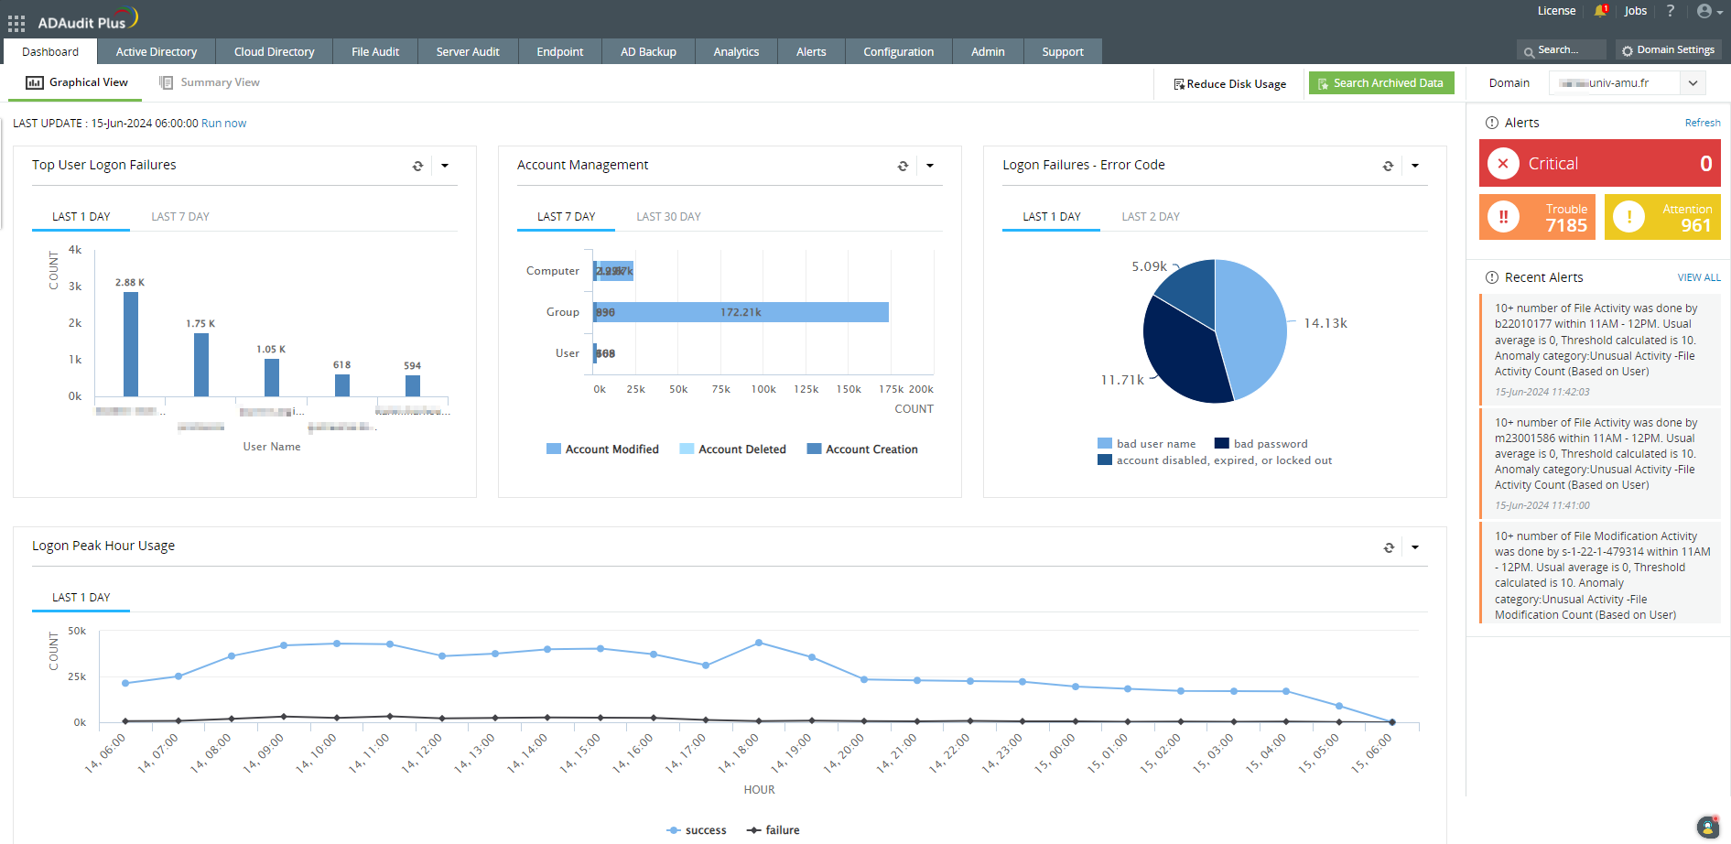

Slide 45
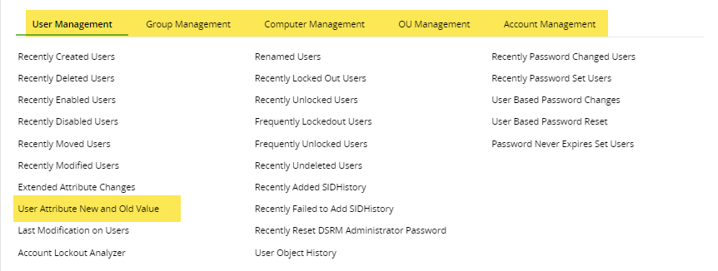

Slide 46
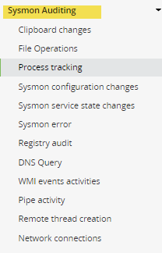

Slide 47
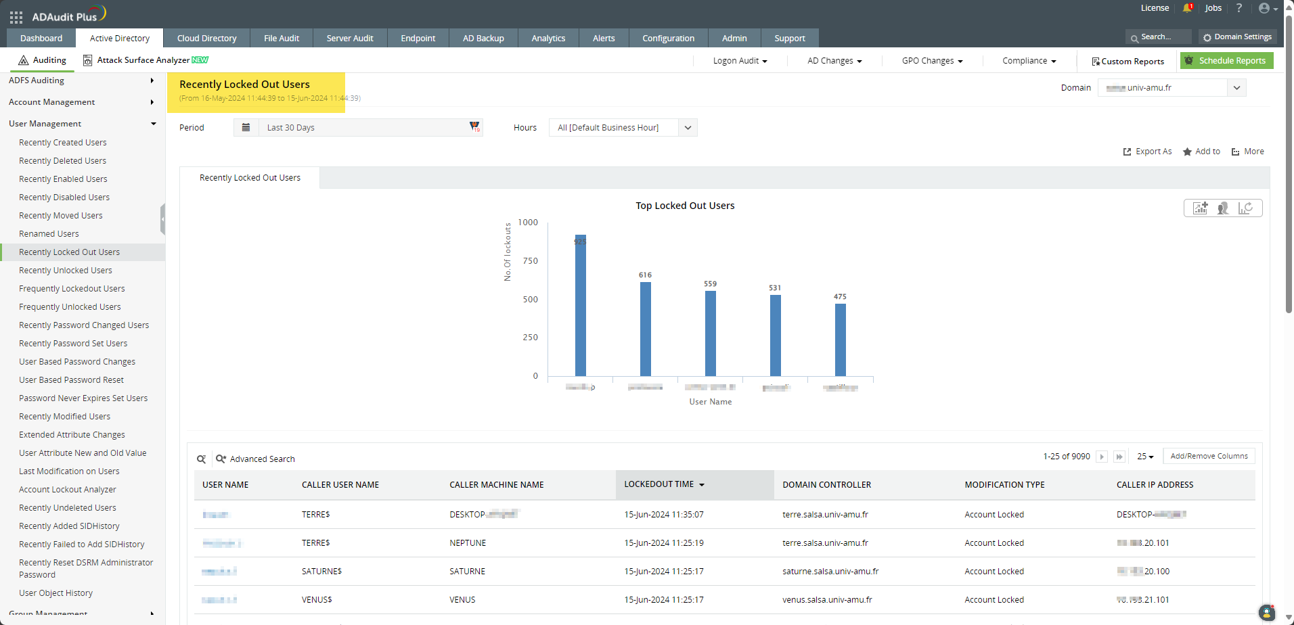

Slide 48
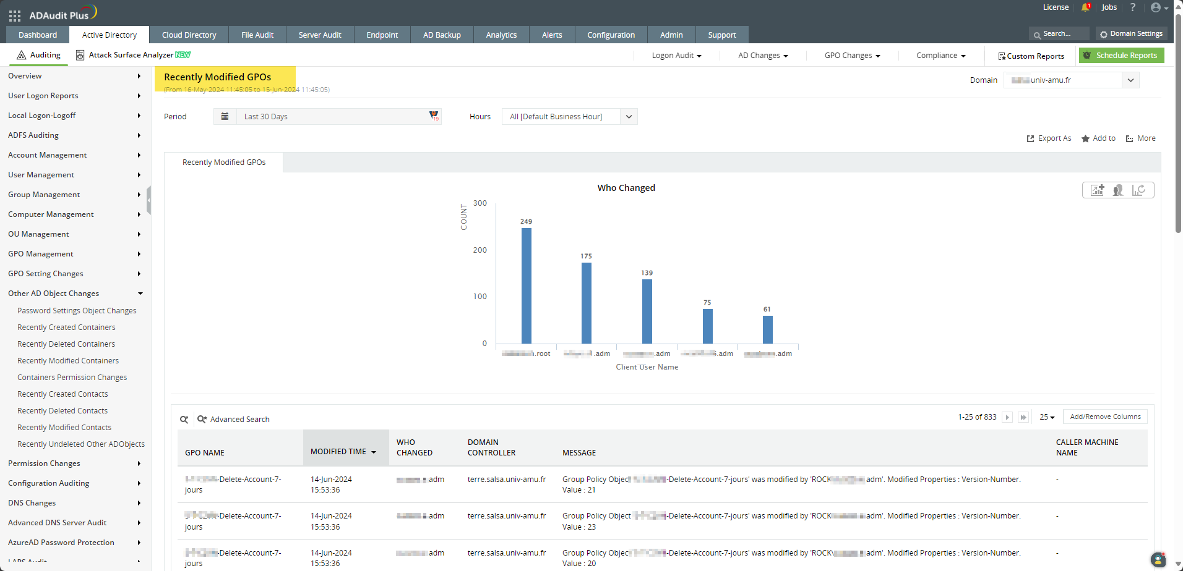

Slide 49
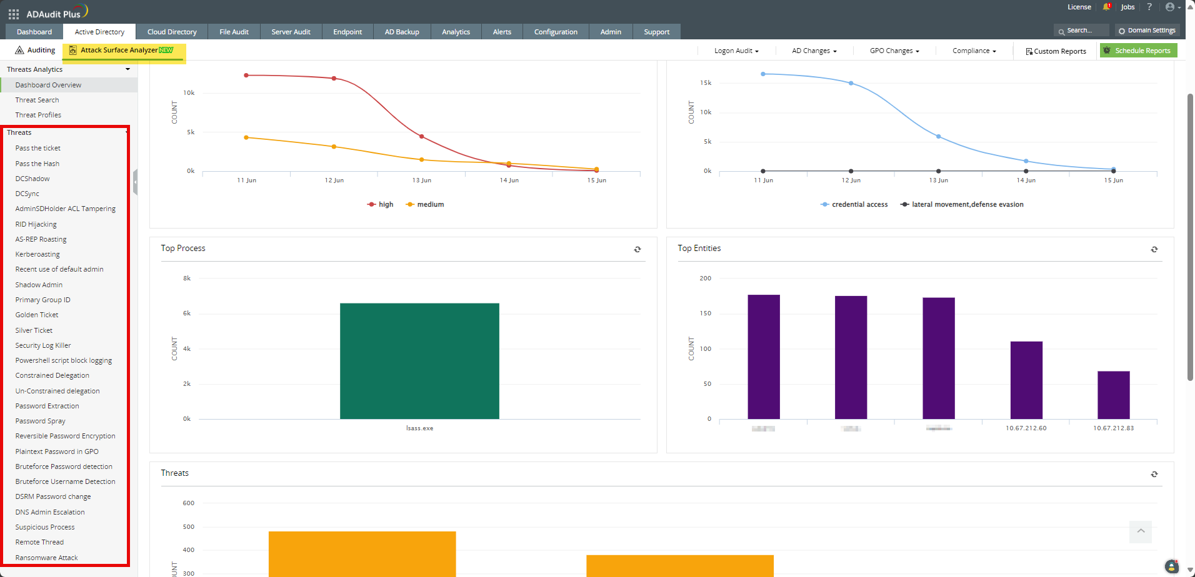

Slide 50
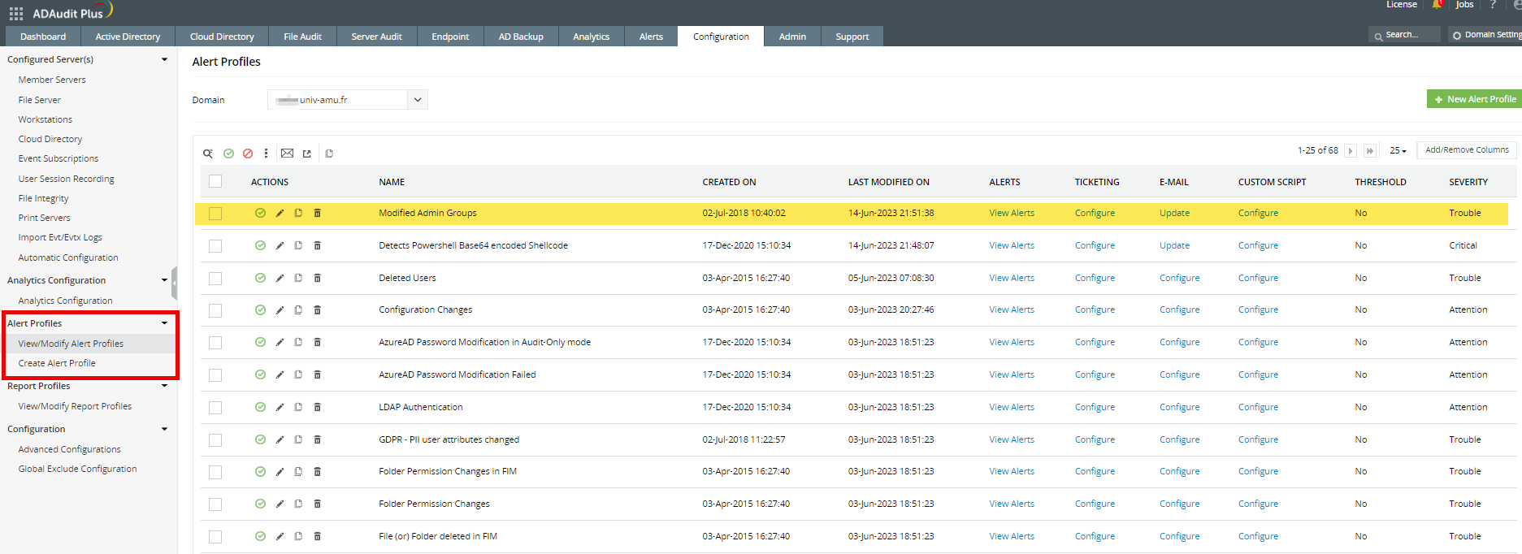
Configuration d’alertes

Slide 51
Pour aller plus loin en libre
Zircolite, un outil d'investigation numérique simple d'utilisation capable de détecter des évènements de sécurité suspects dans différents formats de journaux d'évènements (logs), dont le format .evtx (Windows), les logs Audit Linux, le format JSON, etc.
ANSSI AD Timeline génère une chronologie basée sur les métadonnées de réplication Active Directory pour les objets considérés comme intéressants.

Slide 52
Merci pour votre attention. Place aux questions

